Slide 1
复习
定义4-1.1 设X，Y为任何两个集合，如果 f 为X到Y的关系（f⊆X×Y），且对每一 x∈X，都有唯一的 y∈Y，使 <x , y>∈f 。则称 f 是X到Y的函数（functions），记为 f：X→Y，
当X=X₁×…×X_{n}时，称 f 为n元函数。函数也称映射（mapping）或变换(transformation）。
若<x , y>∈f ，则x称为自变元，y称为在f作用下x的象， <x , y>∈f记作y=f(x)。
由所有x∈X的象构成的象集合称为函数的值域ran f，即 ran f=f(X)={f(x)|x∈X}⊆Y

Slide 2
前域（定义域）dom X，值域(象集合)ran f，
陪域（共域）Y
由函数的定义可知，函数是特殊的关系，特殊点有以下两点：
（1） 函数的定义域是X，而不是X的真子集。即任意x∈X都有象y∈Y存在（象存在性）。
（2） 一个x只能对应唯一的一个y （象唯一性）。
函数的定义式还可以写成：
f={ <x,y> | x∈X∧ y∈Y∧ f(x)=y}

Slide 3
因为函数是序偶的集合，故两个函数相等可用集合相等的概念予以定义。
定义4-1.2 设函数 f:A→B，g:C→D，如果A=C，B=D，且对所有x∈A和x∈C，都有f(x)=g(x)，则称函数f等于函数g, 记为f=g。
如果A⊆C，B＝D，且对每一x∈A，f(x)＝g(x) 。则称 函数f包含于函数g，记为f⊆g。

Slide 4
设X和Y都为有限集，分别有m个和n个不同元素，由于从X到Y任意一个函数的定义域是X，在这些函数中每一个恰有m个序偶。另外任何元素x ∈X，可以有Y的n个元素中任何一个作为它的象，故共有n^{m}个不同的函数。在上例中n=2,m=3,故应有2³个不同的函数。今后我们用符号Y^{X}表示从X到Y的所有函数的集合，甚至当X和Y是无限集时，也用这个符号。

Slide 5
几类特殊情况：
定义4-1.3 对于f：X→Y的映射中，如果ran f=Y，即Y的每一个元素是X中一个或多个元素的象点，则称这个映射为满射（或到上映射）。
设f：X→Y ，如果对任意 y∈Y，均有 x∈X，使 y=f(x)，即ran f=Y，则称 f为X到Y的满射函数(surjection)，满射函数也称到上映射。
Y中的每一元素都有原象

Slide 6
定义4-1.4 从X到Y的映射中，X中没有两个元素有相同的象，则称这个映射为入射（或一对一映射）。
设f：X→Y，如果对任意x₁，x₂∈X , x₁≠x₂ 蕴涵 f(x₁)≠ f(x₂)。则称 f 为X到Y的单射函数(injection)， 单射函数也称一对一的函数或入射函数。
Y中元素若有原象
则原象唯一

Slide 7
定义4-1.5 如果f既是X到Y的单射，又是X到Y的满射，则称 f 为X到Y的双射函数（bejection）。双射函数也称一一对应。
Y中的每一元素都有原象且原象唯一

Slide 8
151页(6)设A和B是有穷集合,有多少不同入射函数和多少不同的双射函数?
解 设|A|=m，|B|=n，要使映射f：A→B 为入射，必须有|A|≤|B|，即m≤n。在B中任意选出m个元素的任一全排列，就能形成的一个不同的入射，故的不同入射共有：
（个）
要使映射f：A→B 为双射，必须|A|=|B|。
设A={a₁,a₂,…,a_{m}}，B= ={b₁,b₂,…,b_{m}}，则对a₁对应的元素共有m种取法， a₂对应的元素共有m-1种取法，…… a_{m-1}对应的元素共有2种取法， a_{m}对应的元素共有1种取法。故f：A→B 的不同双射共有m(m-1)(m-2)…2·1=m!（个）

Slide 9
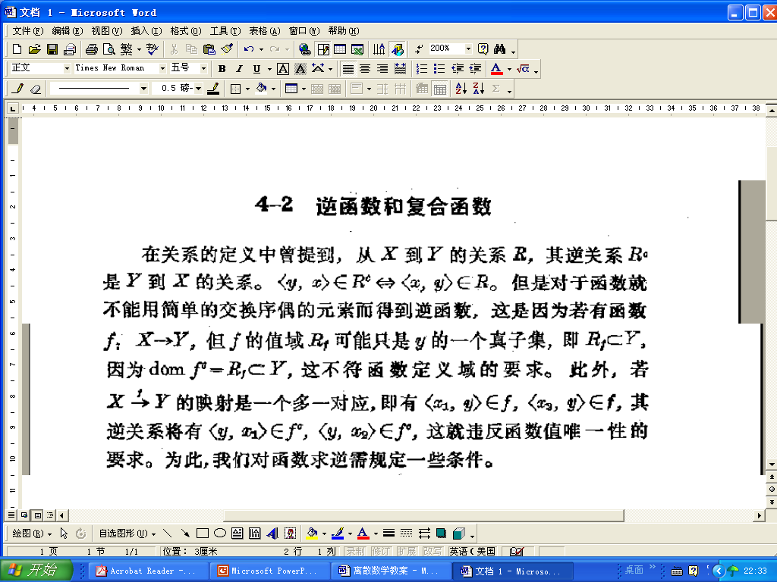

Slide 10
定理4-2.1 设f:X→Y是一个双射函数，那么f^{c}为Y到X的双射函数，即有f^{c} :Y→X 。
证明：a). 先证f^{c}是一个函数（需要证存在性和唯一性）
设f={ <x, y> | x∈X∧ y∈Y∧ f(x)=y}
和f^{c}={ <y, x> | <x, y> ∈ f}
因f是双射，所以f是满射，即所有的y∈Y都有x与它对应，这正是f^{c}的存在性。
又因f是双射，所以f是入射，即所有的y∈Y都只有唯一的x与它对应，这正是f^{c}的唯一性。
b). 二证f^{c}是一个满射
又因ran f^{c} =dom f=X, f^{c}是满射。
c). 三证f^{c}是一个单射
反设 若y₁ ≠ y₂,有f^{c}(y₁)=f^{c}(y₂)
因为 f^{c}(y₁)=x₁, f^{c}(y₂)=x₂, 得x₁=x₂ ，故f(x₁)=f(x₂)，
即 y₁ =f(x₁)=f(x₂)= y_{2 。}得出矛盾，假设不成立。

Slide 11
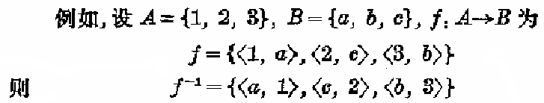
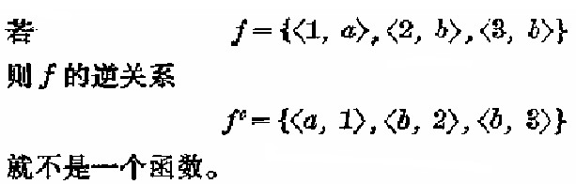
定义4-2.1 设f:X→Y是一个双射函数，称 Y→X的双射函数f^{C}为f的逆函数，记为f⁻¹ 。

Slide 12
定义4-2.2 设函数f:X→Y, g:W→Z,若f(X)⊆W，则 g○f={<x,z>|x∈X∧z∈Z∧(∃y)(y∈Y∧y=f(x)∧z=g(y))},称g在函数f的左边可复合。
与复合关系的记法正好相反
定理4-2.2 设两个函数的复合是一个函数。
证明：设 g:W→Z , f:X→Y为左复合,即f(X)⊆W，
a). 先证象存在性
对于任意 x∈X,因为f为函数，故必有唯一的序偶<x,y>使y=f(x)成立。而f(x)∈ f(X)，即f(x)∈ W，又因为g是函数，故必有唯一的序偶<y,z>使z=g(y)成立,根据复合定义， <x,z> ∈ g○f 。即X中的每个x对应Z中的某个z。

Slide 13
b).再先证象唯一性
假定g○f中包含序偶<x,z₁>和<x,z₂>且x₁≠x₂ ，这样在Y中必存在y₁和y₂ ，使得在f中有<x,y₁>和<x,y₂>,在g中有<y₁, z₁ >和< y₂, z₂ > 。因为f为函数，故y₁=y₂ 。于是g中有<y,z₁>和<y,z₂>, 但g为函数，故z₁=z₂ 。即每个x只能对应一个唯一的z，满足<x,z> ∈ g○f 。
由a).和b).知g○f是一个函数。定理证毕。

Slide 14
定义4-2.2补充 设函数f:X→Y, g:Y→Z,
则 g○f={<x,z>|x∈X∧z∈Z∧(∃y)(y∈Y∧y=f(x)∧z=g(y))},
称为复合函数，或称g○f为g对f的左复合。
此定义中假定ran f ⊆ dom g如果不满足这个条件，则定义g○f为空。
根据复合函数的定义，显然有g○f(x)=g(f(x))。
例题1 设X={1,2,3}，Y={p,q},Z={a,b},f={<1,p>,<2,p>,<3,q>},
g={<p,b>,<q,b>}求 g○f。
解 g○f={<1,b>,<2,b>,<3,b>}

Slide 15
定理4-2.3 设 f:X→Y，g:Y→Z，g○f是一个复合函数，则
（1）如果 f 和 g 是满射的，则g○f也是满射的。
（2）如果 f 和 g 是单射的，则g○f也是单射。
（3）如果 f 和 g 是双射的，则g○f也是双射的。
证明：
a).设 f:X→Y, g:W→Z为,令z为Z的任意一个元素，因g是满设，故必有某个元素y∈Y使得g(y)=z，又因为f是满设，故必有某个元素x∈X使得f(x)=y，故
g○f(x)=g(f(x))=g(y)=z
因此，R_{g○f} =Z， g○f是满设的。
b).设令x₁、x₂为X的元素，假定x₁≠x₂ ，因为f是入射的,故f(x₁)≠f(x₂) 。又因为g是入射的,故g(f(x₁))≠g(f(x₂)), 于是x₁≠x₂⇒ g○f(x₁) ≠ g○f(x₂) ，因此，g○f是入射的。
c).因为g和f是双射，故根据a).和b). ， g○f为满满射和入射的，即g○f是双射的。定理证毕。

Slide 16
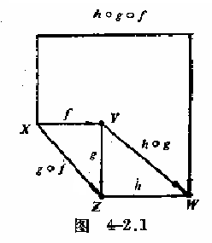
由于函数的复合仍然是一个函数，故可求三个函数的复合。
例题2 设R为实数集合，对x∈R有f(x)=x+2, g(x)=x-2, h(x)=3x。求 g∘f与h∘(g∘f)。
解： g∘f={<x,x>|x∈ R }
h∘ (g∘f) = {<x,3x>|x∈R }
一般地，我们有h∘(g∘f)=(h∘g)∘f。函数的复合是可结合的，故我们可以去掉上式中的括号。它的证明如图4-2.1所示。

Slide 17
定义4-2.3 函数f:X→Y叫做常函数,如果存在某个 y₀∈Y,对于每个x∈X都有f(x)=y₀ ,即f(X)={y₀} 。
定义4-2.4 ，如果 I_{x}={ <x,x> | x∈X}
则称函数I_{x}:X→Y为恒等函数。
Notes:
第四章 函数第2讲

Slide 18
定理4-2.4 设f：X→Y，则f=f ○ I_{x} = I_{y} ○ f
这个定理的证明可以由定义直接得到。
定理4-2.5 如果函数f:X→Y，有逆函数f⁻¹:Y→X,则 f⁻¹ ○ f = I_{x} 且f ○ f⁻¹ = I_{y}
证明：
a). f⁻¹ ○ f 与I_{x}的定义域都是X。
b).因为f是一一对应的函数，故f⁻¹也是一一对应的函数。
若f: x→f(x)则 f⁻¹(f(x)) =x,由a).和b).得f⁻¹ ○ f=I_{x}。故x∈X ⇒(f⁻¹○f)(x)=f⁻¹(f(x)) =x。定理证毕。
例题3见P-155页

Slide 19

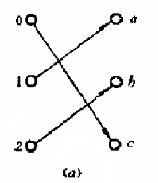
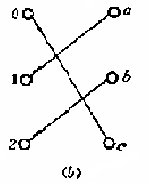



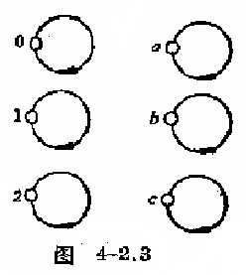
例题3 令f:{0,1,2}→{a,b,c}, 其定义如图4-2.2（a）所示，求 f⁻¹० f 和 f०f ⁻¹
解 f⁻¹० f和f०f ⁻¹可表示为如图4-2.3所示。

Slide 20
定理4-2.6 若f:X→Y是可逆的，则(f ⁻¹) ⁻¹= f 。
证明：
a).因f:X→Y是一一对应的函数，故f⁻¹ :X→Y也是一一对应的函数。因此(f ⁻¹) ⁻¹ :X→Y又是一一对应的函数。显然
dom f = dom (f ⁻¹) ⁻¹ =X
b). 设x∈X ⇒ f: x→f(x)
⇒f⁻¹:f(x)→x
⇒ (f ⁻¹) ⁻¹ : x→f(x) 。
由a).和b).得(f ⁻¹) ⁻¹= f 。定理证毕。

Slide 21
定理4-2.7 设 f:X→Y,g:Y→Z 都是可逆的,那么
g ○ f也是可逆的，且(g ○ f)^{–1} = f⁻¹ ○ g^{–1}。
证明：a).因f:X→Y,g:Y→Z都是一一对应的函数,故f⁻¹ 和 g⁻¹均存在，且f⁻¹:Y→X，g⁻¹:Z→Y，
所以f⁻¹ ○ g^{–1} :Z→X。
根据定理4-2.3， g ○ f:X→Z是双射的，故(g ○ f)^{–1}存在且(g ○ f)^{–1} :Z→X。
dom (f⁻¹ ○ g^{–1}) = dom (g ○ f)^{–1} = Z
b). 对任意z∈Z ⇒存在唯一y∈Y,使得g(y)=z⇒存在唯一x∈X,使得f(x)=y,故
(f⁻¹ ○ g^{–1})(z)= f⁻¹ ( g^{–1}(z))= f⁻¹ (y)=x
但 (g ○ f)(x)=g(f(x)) =g(y)=z
故 (g ○ f)^{–1}(z)=x
因此对任意z∈Z有： (g ○ f)^{–1}(z)= (f⁻¹ ○ g^{–1})(z)
由a).和b).得(f⁻¹ ○ g^{–1})=(g ○ f)^{–1} 。定理证毕。

Slide 22
练习：P156
作业：P156
（6）
Notes:
第四章 函数第2讲

